Slide 1

Propriétés statistiques des Séries fINANCIères : S&P 500
Encadré par :
SAID Khalil
Présenté par :
BENALLAL Youssef
CHAFIK Mohamed Amine
CHBIHI Mohamed ElMehdi
LAZREK Youssef

Slide 2
Sommaire
01
02
03
Introduction
Modélisation et Prédiction
04
05
Modélisation de la volatilité (ARCH & GARCH)
Conclusion
Inférences Statistiques
2

Slide 3

Introduction
01
3

Slide 4
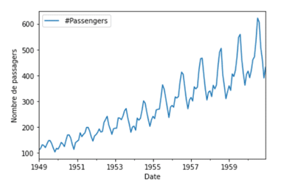
Séries temporelles
Suite d’observations correspondant à la même variable : En pratique, tout ce qui est chiffrable et varie en fonction du temps :
PIB.
Consommation d’électricité.
Nombre d’habitants.
La dimension temporelle est ici importante car il s’agit de l’analyse d’une chronique historique : des variations d’une même variable au cours du temps, afin de pouvoir comprendre la dynamique.
4

Slide 5
Séries financières : S&P500
Évolution
Séries financières :
$4 200
Étudie la variation d’un cours/prix
Série temporelle
$430
Élément essentiel de l’économétrie
Interprétations intéressantes
Interests
Capitalisation totale des marchés américains
Caract. statistiques intéressantes
Indice stratégique
Regroupant les + grandes entreprises
Couvrant plusieurs secteurs
20%
Autres indices boursiers
80%
S&P500
5

Slide 6
Inférences Statistiques
02
6

Slide 7
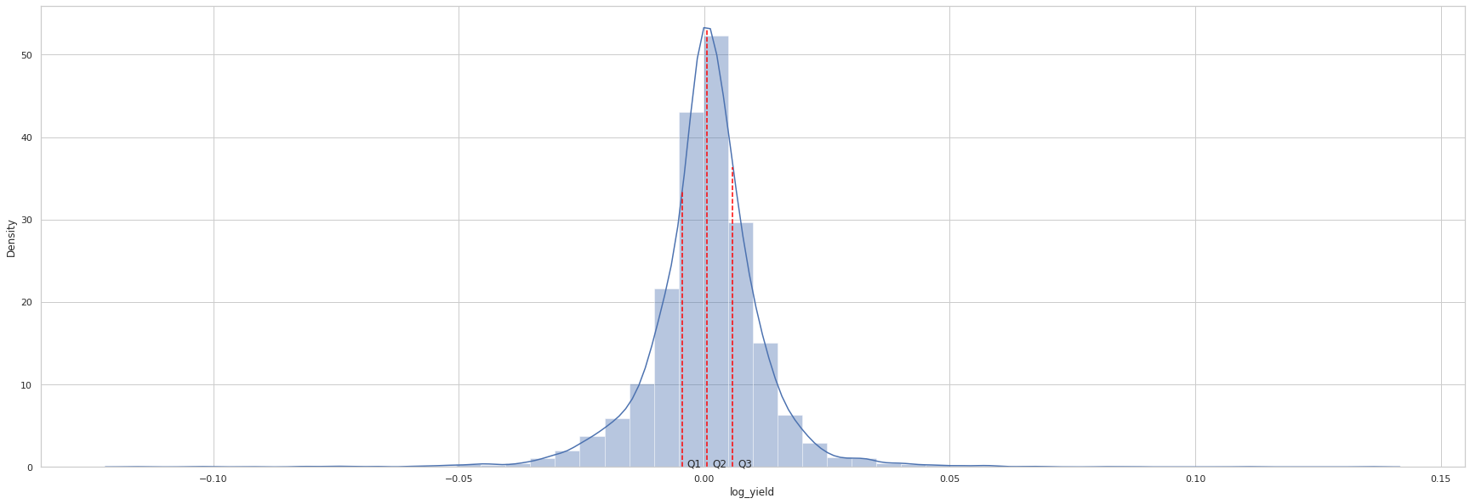


Statistiques descriptives
Moyenne Variance Minimum Maximum Asymétrie Aplatissement
0.30x10−3 0.01 -0.11 0.13 -0.29 11.62
Test stationnarité de Dickey-Fuller
7

Slide 8
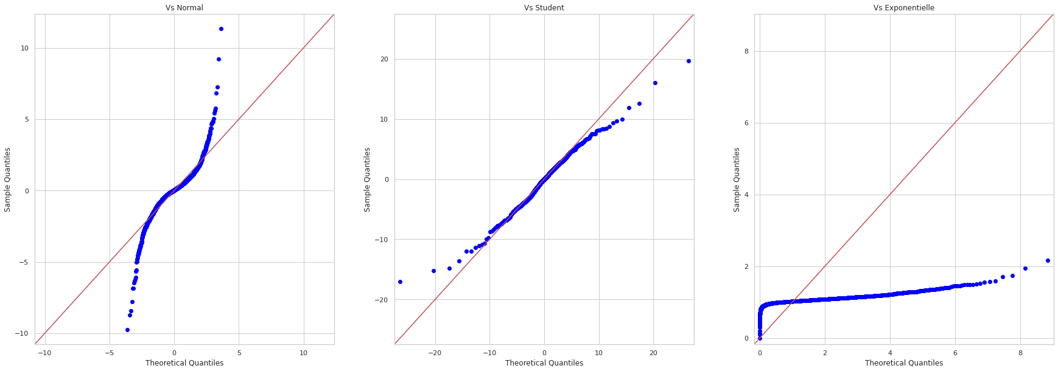
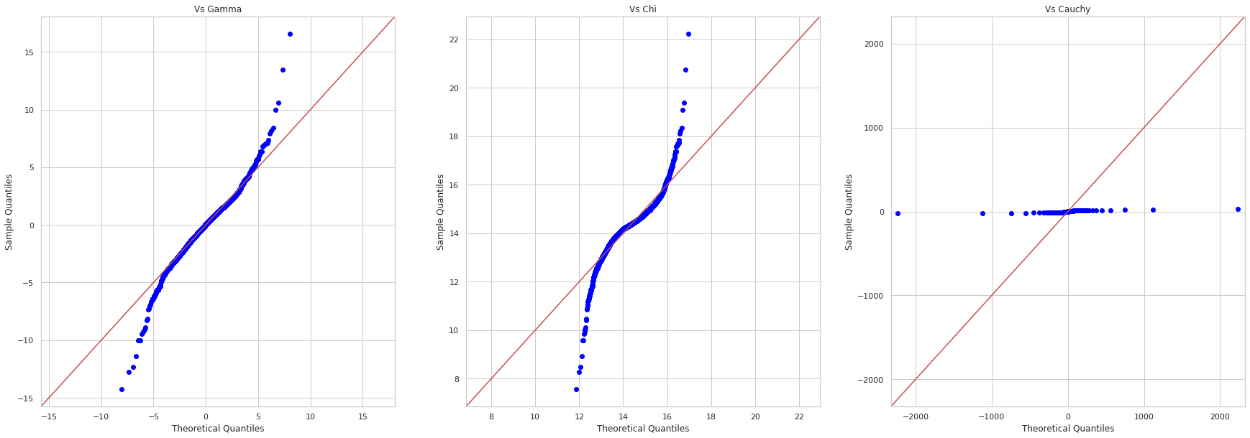
Diagrammes Quantile-Quantile
8

Slide 9

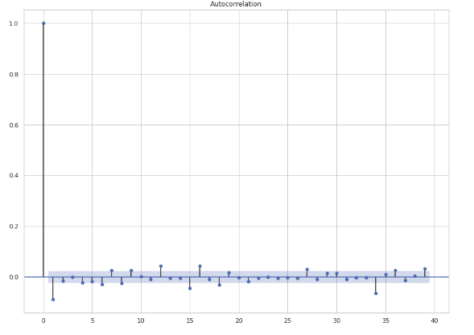
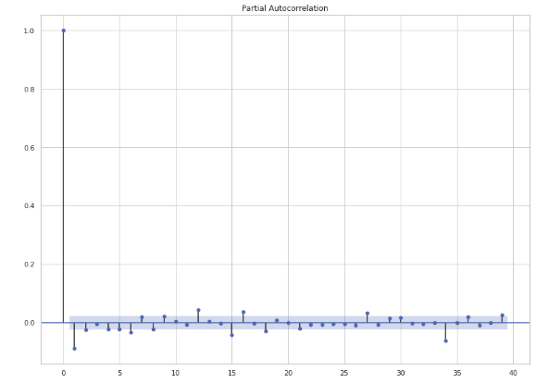
Test de normalité de Shapiro
Diagrammes d’autocorrélation
9

Slide 10
Interprétation des propriétés
Statistiques descriptives
Autocorrélation
Normalité
1
La moyenne de la série du log-rendement certes est positif et son maximum (jour en jour) de 0,13. En d'autres termes, le maximum que peut gagner un investisseur dans le S&P 500 qui trade dans la journée (sans omettre les commissions et les frais qui lui sont dus) est de 10\% de son capital en faisant face à beaucoup de risque.
2
L'absence de corrélation est aussi un point à souligner. Concrètement, la corrélation d'une série financière ne peut pas être présente car elle résumerait l'investissement en bourse à la connaissance du résultat d'un instant pour prédire rigoureusement l'instant additionné au lag.
3
La non-normalité de la série est un résultat cohérent. En effet, les séries financières ont en général un allure normale mais présentent des queues plus épaisses.
Les rentabilités inattendues (positives ou négatives) - Outliers - ont plus de chances de se produire par rapport à la normale.
10

Slide 11
Modélisation et Prédiction
03
11

Slide 12


Moyenne mobile
Définition et formulation :
Prise en compte de la moyenne des observations passées.
Formule de la prévision en t :

Slide 13
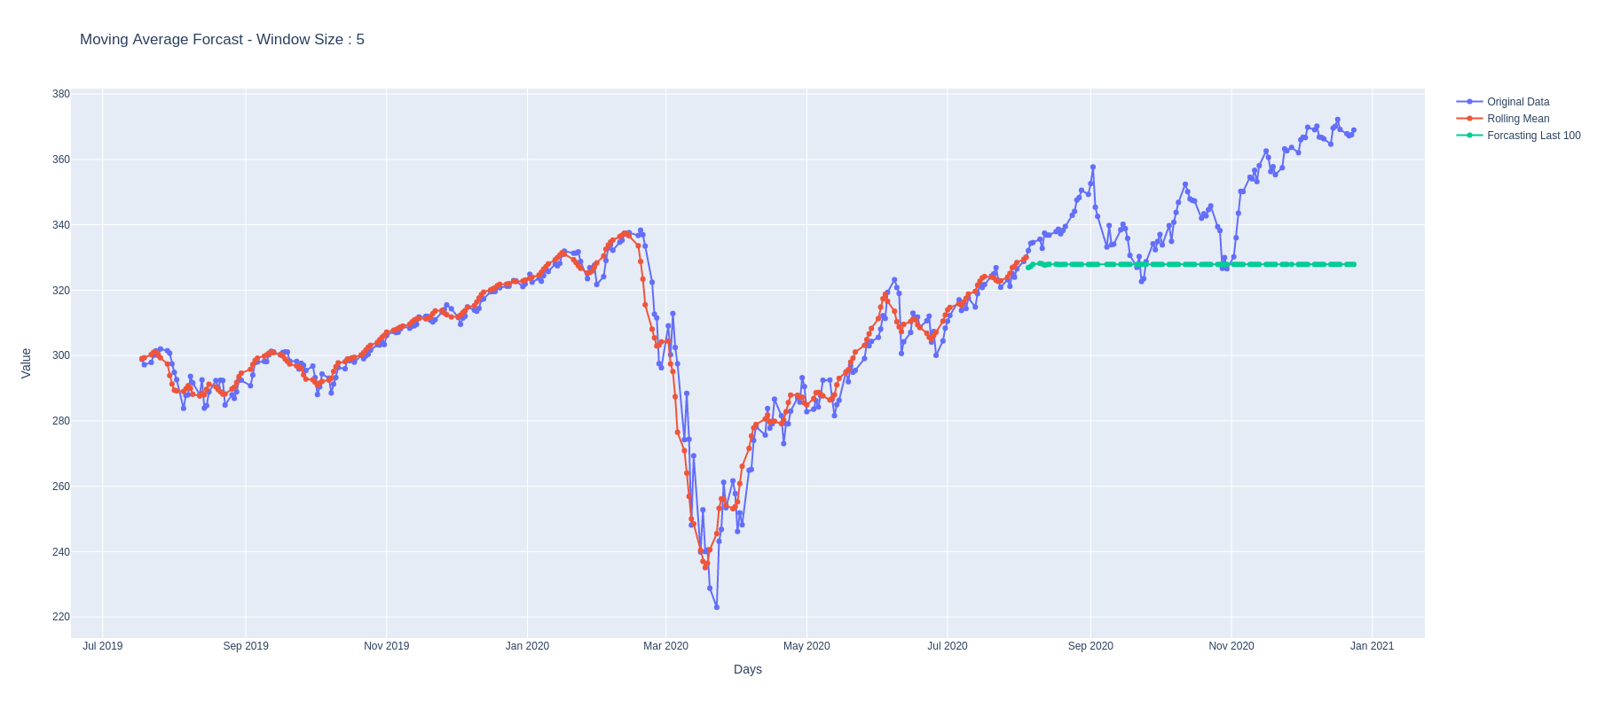
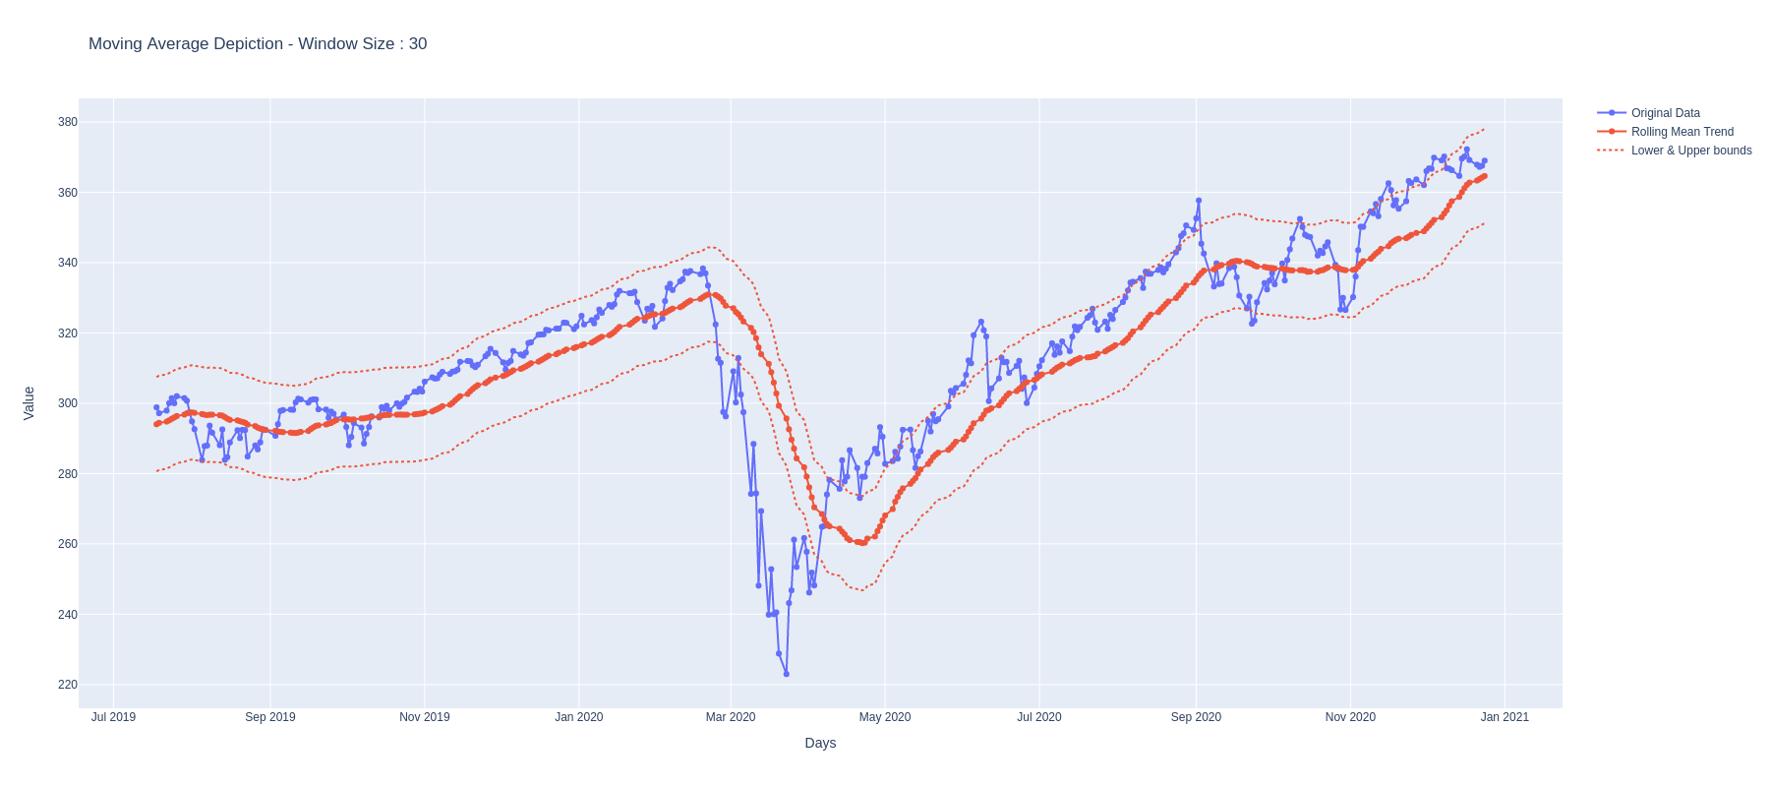
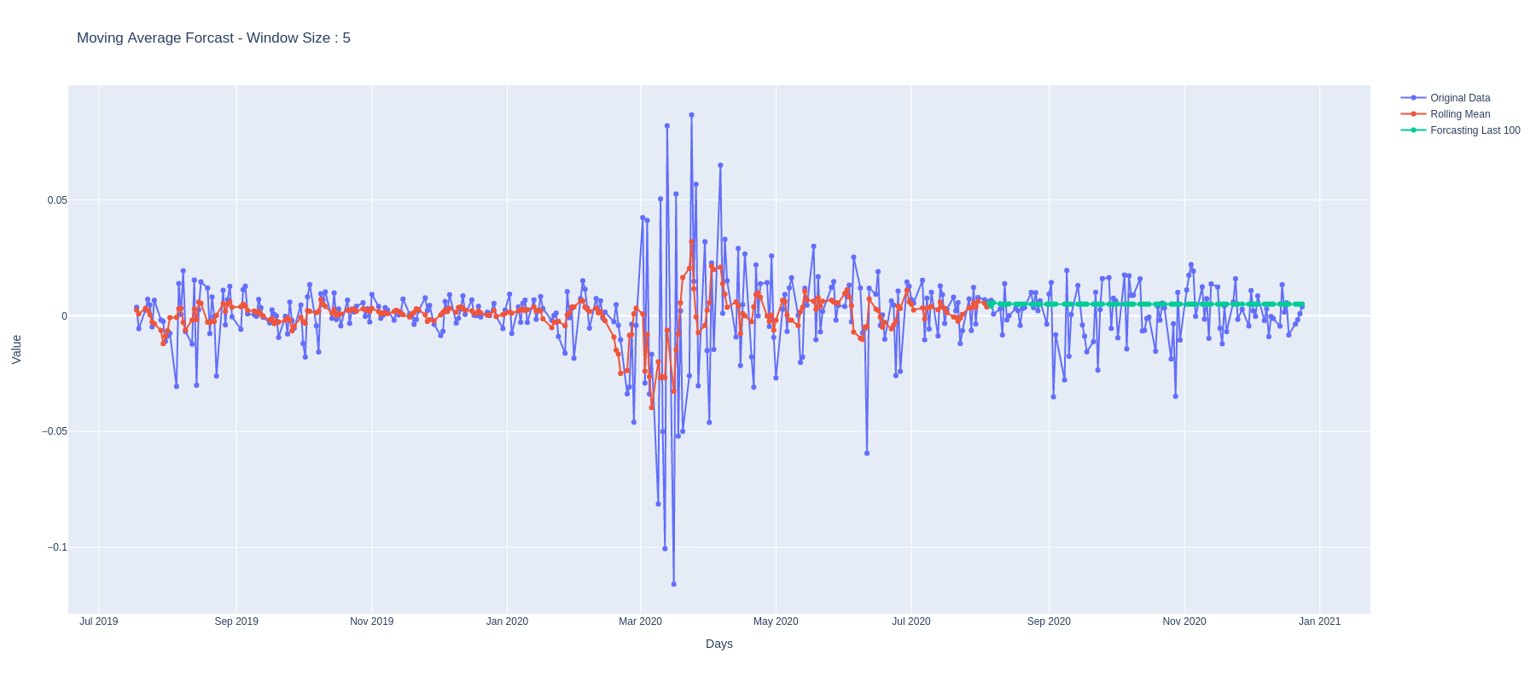
Moyenne mobile
Lissage
Prévision sur 10 jours
Lissage pour un window size de 30 jours.
Apparition de la nature de filtre du lissage par moyenne mobile
RMSE (série initiale) | 23.633
RMSE(log-yield) | 0.012
Prévision | Constante

Slide 14

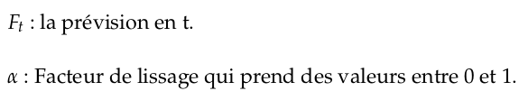
Lissage exponentiel simple
Définition et formulation :
Effectue une moyenne pondérée en affectant aux données un poids d’autant plus faible qu’elles correspondent à un passé éloigné.
La pondération évolue de façon exponentielle.

Slide 15
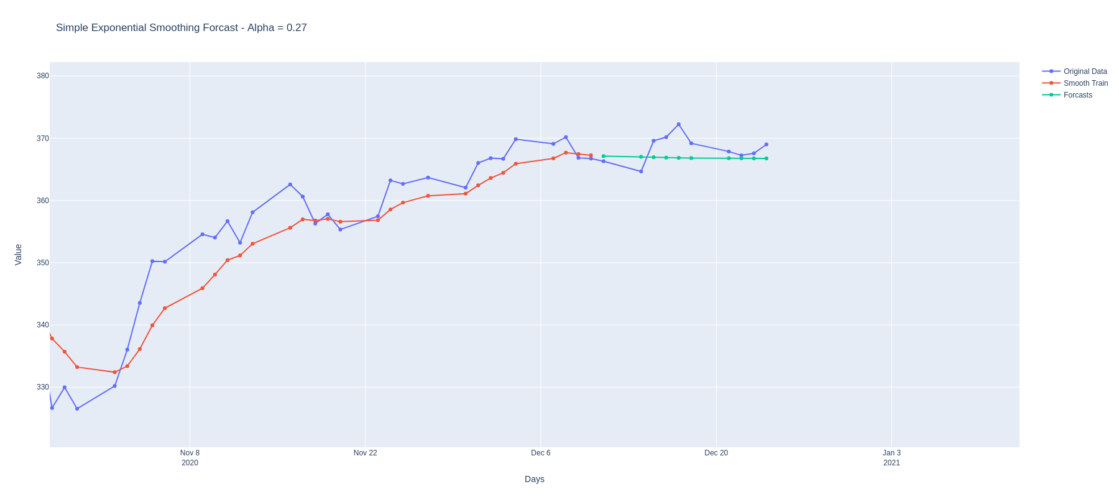
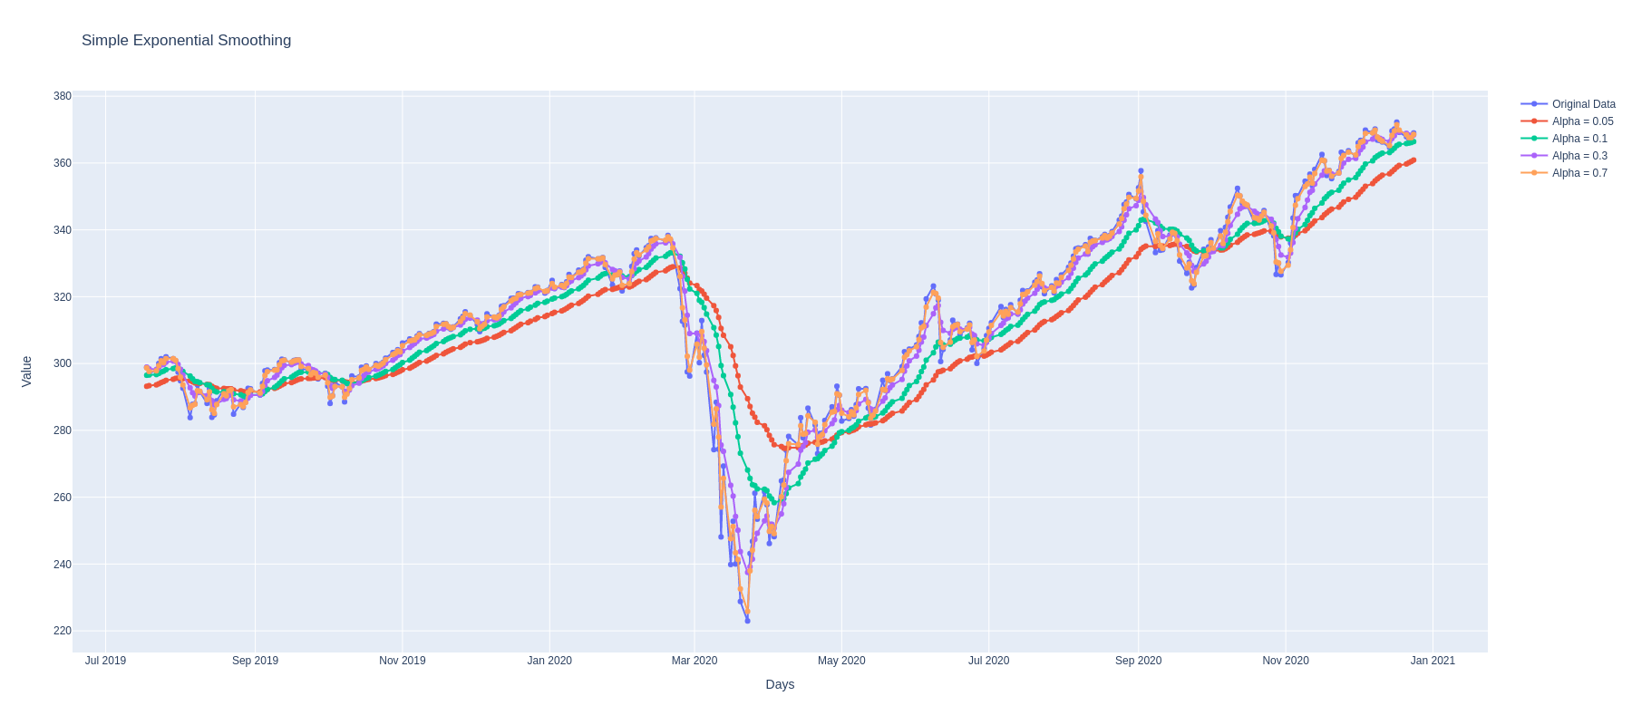
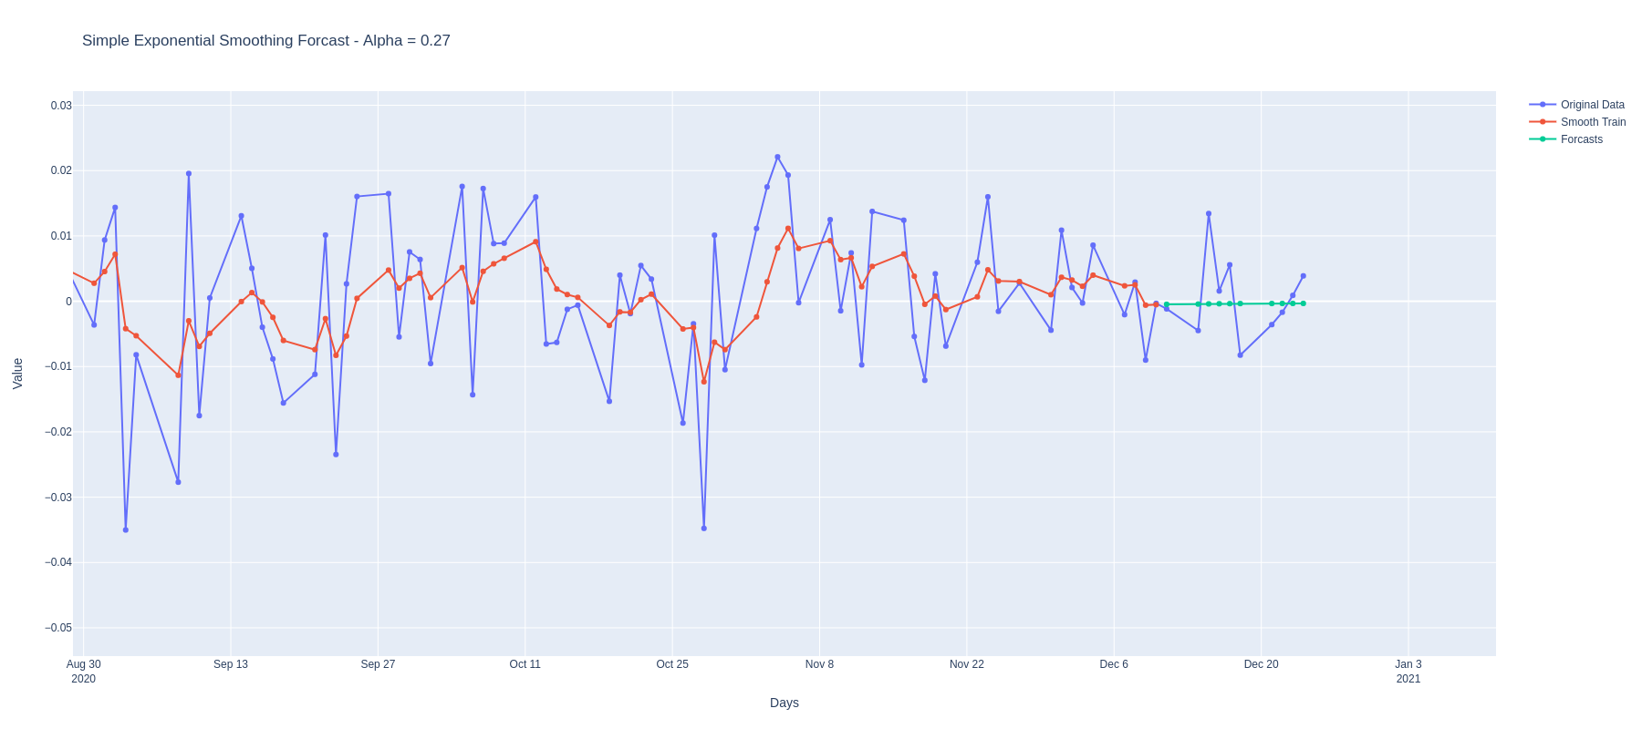
Lissage exponentiel simple
Lissage
Prévision sur 10 jours
Lissage pour un window size de 30 jours.
Lissage suivant différentes valeurs de α
RMSE (série initiale) | 2.56
RMSE(log-yield) | 0.006
Alpha optimal | 0.27

Slide 16



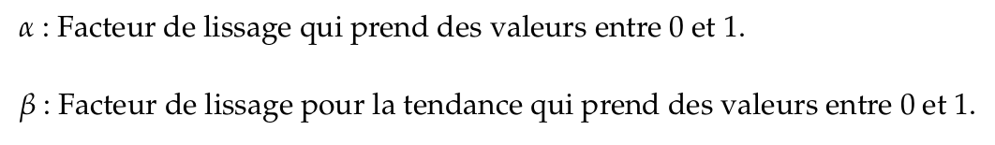
Lissage exponentiel double
Définition et formulation :
Prise en compte d’une tendance observée sur les données précédentes
Une équation de prévision et deux équations de lissage :

Slide 17
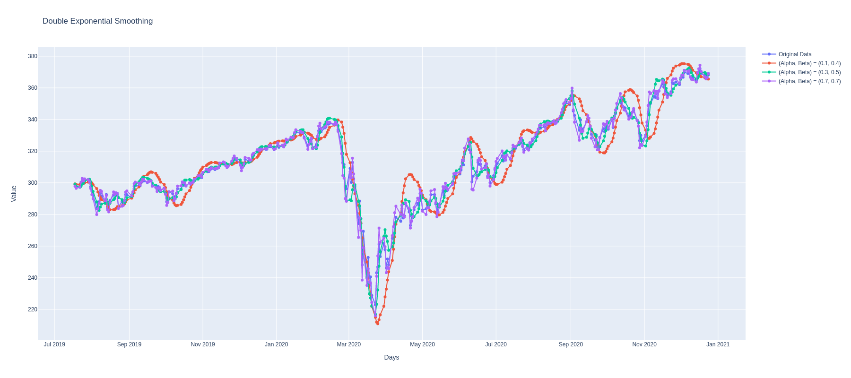
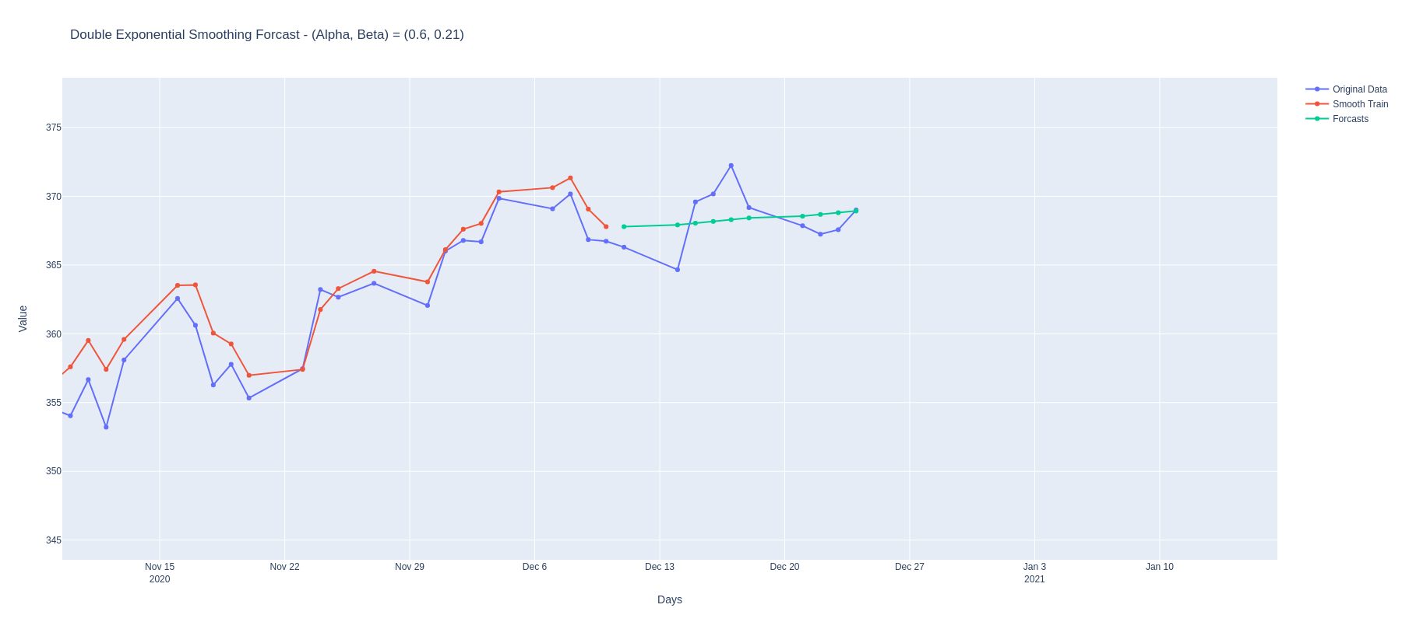
Lissage exponentiel double
Lissage
Prévision sur 10 jours
Lissage pour un window size de 30 jours.
Lissage suivant différentes valeurs de α ,β
RMSE (série initiale) | 1.98
Alpha optimal , Beta optimal | 0.6 , 0.21

Slide 18
Modèle ARIMA
Processus MA
Processus Integré (ARIMA)
Processus AR
Moyenne Mobile : L’erreur actuelle dépend des erreurs précédentes
Intégré : suppose que chaque point présente une différence constante avec le point précédent.
Auto-régressif : Les valeurs actuelles de la série dépendent des valeurs précédentes (plus un terme d’erreur)
Y’_{t}=Y_{t}-Y_{d} = Série différée
d: Nombre de differences nécessaires pour render la série stationnaire
⏀i: Coefficient du processus AR
⍬: Coefficient du processus MA
⍷: Terme d’erreur (bruit blanc) à l’instant t.
18

Slide 19

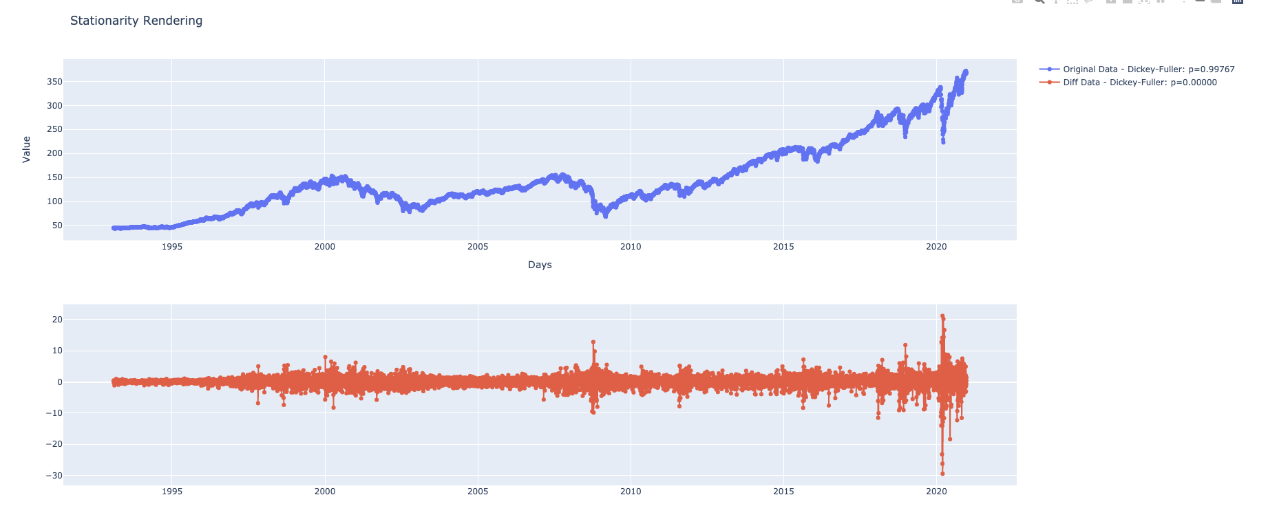
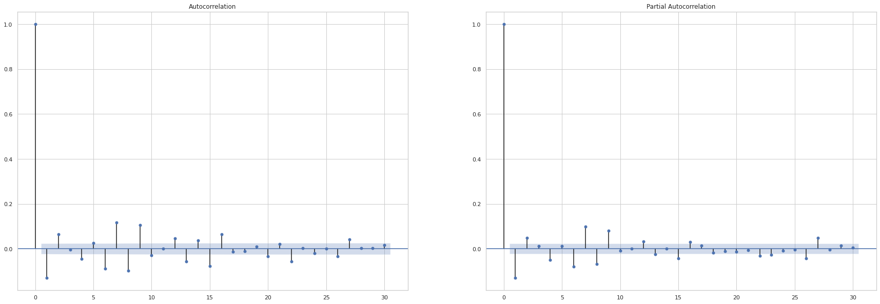
Estimation des paramètres :
Après avoir généré une function diff prenant en compte :
La série du S&P500;
Le parameter de différenciation d;
Le nombre de décalages pour l’auto-correlogramme et l’auto-correlogramme partiel.
On obtient les graphes ci-contre :
D’après les résultats on déduit qu’on peut prendre : d=1
19

Slide 20
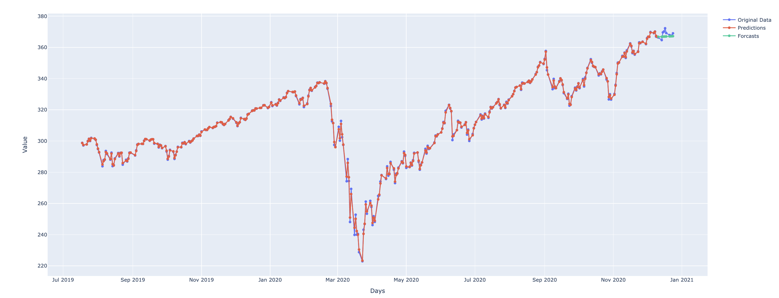
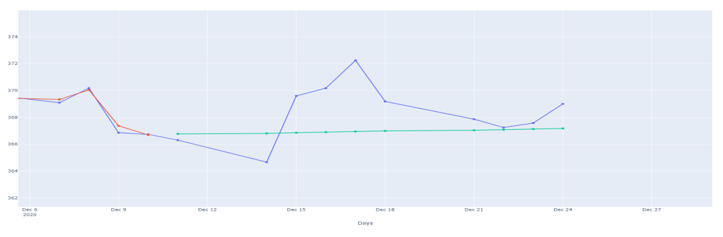
On commence par prendre p=d=q=1, afin d’utiliser la fonction ARIMAmodel:
Prédictions Et Prévisions :
Nous avons obtenu les RMSE suivantes pour :
Prédiction : 0.255
Prévision : 2.453
20

Slide 21
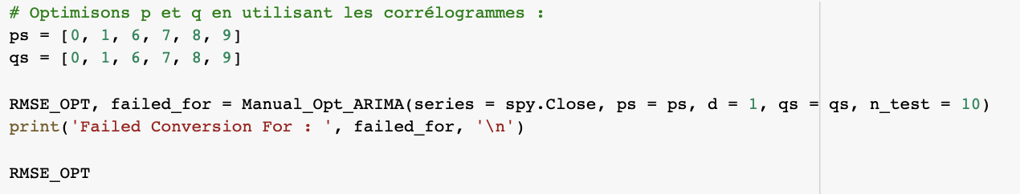
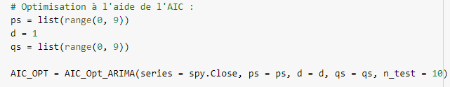
Optimisation Manuelle (Minimisation RMSE) :
Résultat obtenu : (ps,qs,RMSE)=(6,1,6)
AIC = −2 log(L) + 2K; L : vraisemblance des données; K : le nombre de paramètres
Optimisation avec AIC (Akaike’s Information Criterion)
Résultat obtenu : (ps,qs,RMSE)=(6,1,6)
21

Slide 22
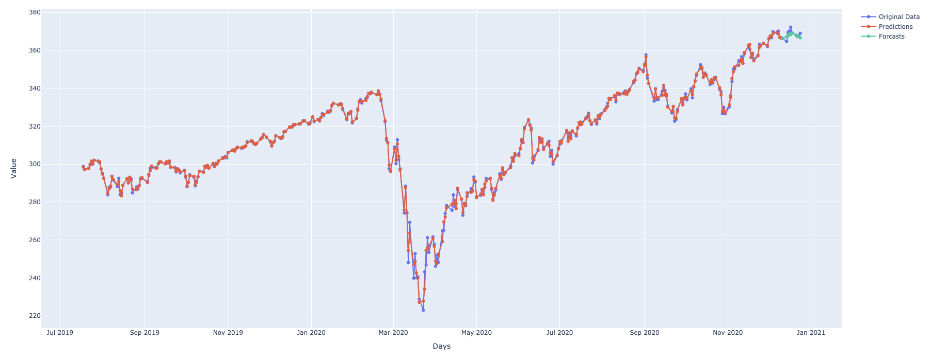
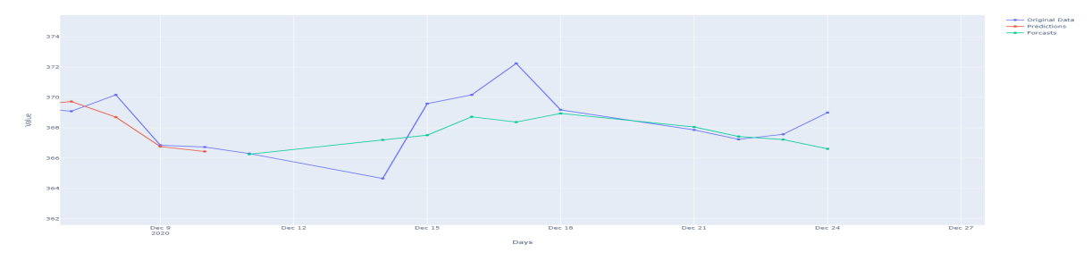
Résultats optimisés :
Résultat obtenu : RMSEpred=1.83
RMSEprev=0.42
22

Slide 23
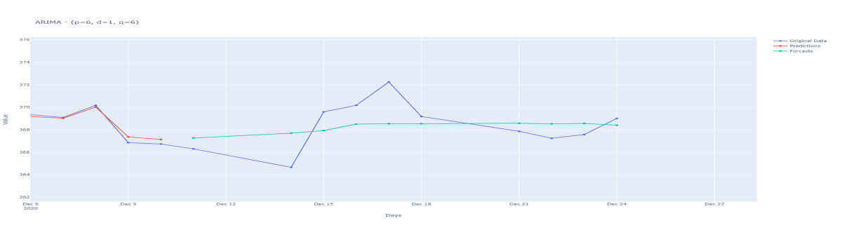
Résultats en utlisant le log-rendement :
Résultat obtenu : RMSEpred=1.82
RMSEprev=0.23
23

Slide 24
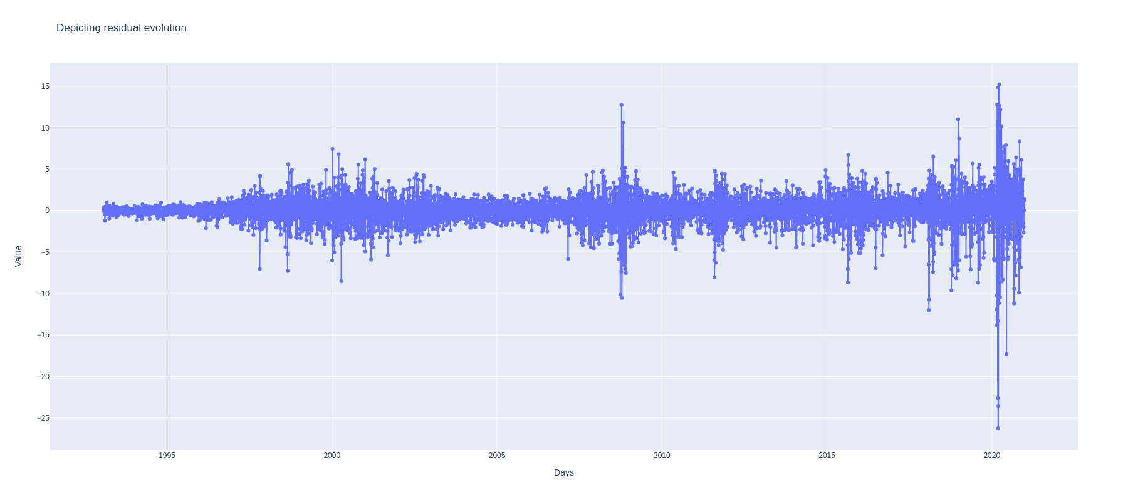
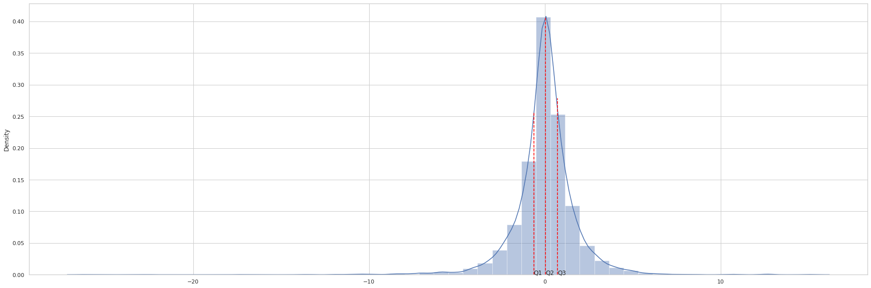
Étude du résiduel d'ARIMA (6,1,6) Distribution- test de stationnarité
Distribution du résiduel
Test de stationnarité
Moyenne | --1.82e-06
Variance | 3.25
Skewness | -1.34
Kurtosis | 23.37
Test | ADFULLER
Statistique | -14.678
P_value | <0.05
La série des résiduels est stationnaire

Slide 25
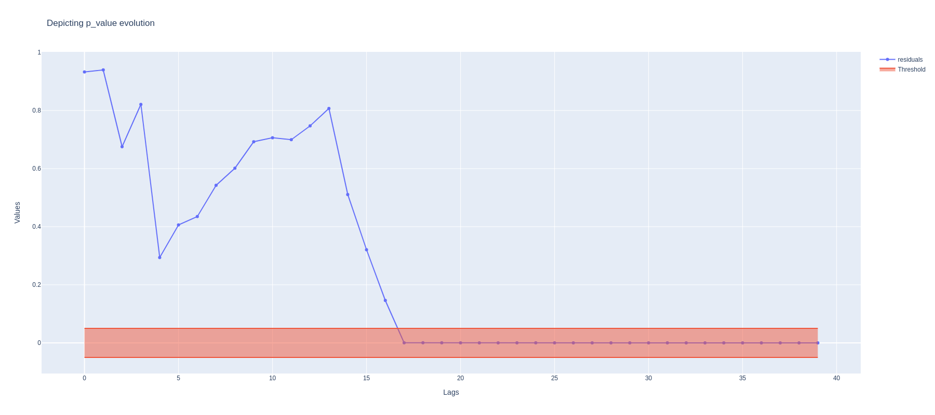
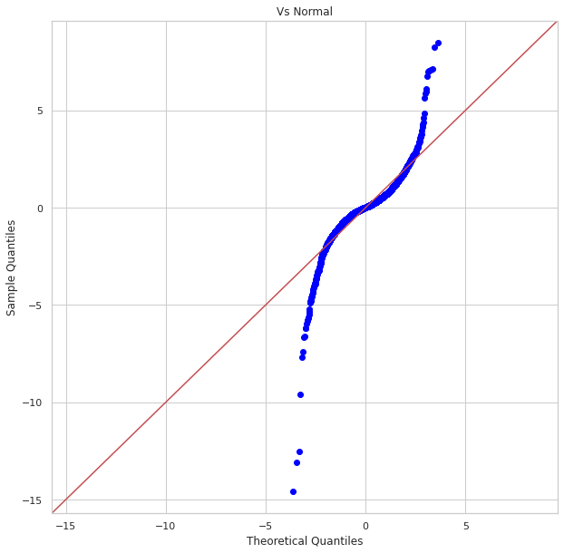
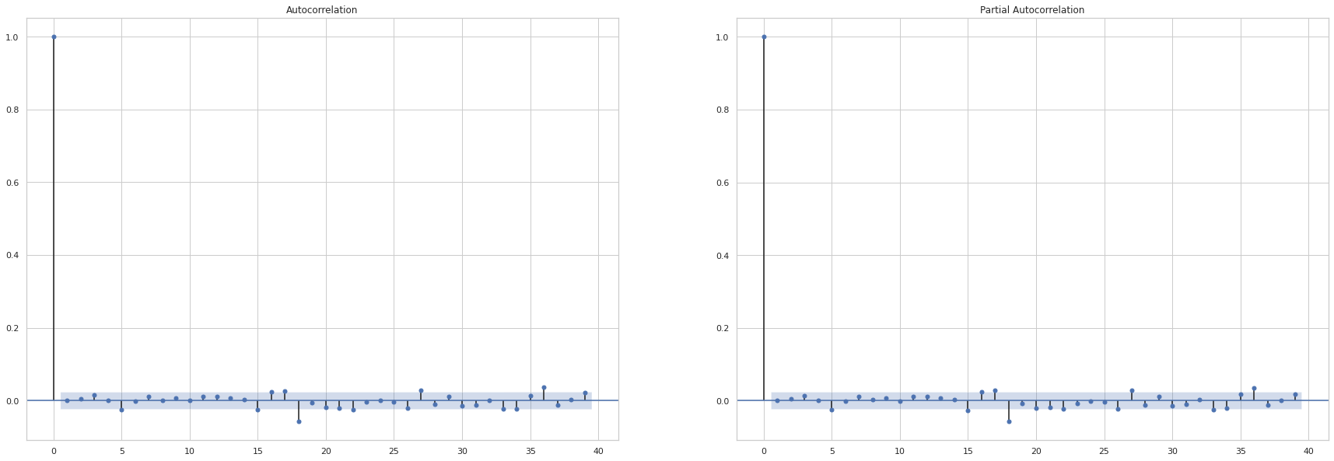
Étude du résiduel d'ARIMA (6,1,6) Test d'autocorrélation - test de normalité
Autocorrélation : Ljung-Box test
Normalité : QQplot & test de shapiro
Test | Shapiro
Statistique | 0.839
P_value | <0.05
La série des résiduels ne suit pas une distribution normale

Slide 26
Étude du résiduel d'ARIMA (6,1,6) Test de l'effet arch
Le test consiste à vérifier la variabilité de la variance
Hypothèses du test :
H0 : résidus sont homoscédatiques
H1 : résidus sont héteroscédatiques
Statistique du multiplicateur de Lagrange | 2620.31
p-value | <0.05
Les résidus quadratiques présentent hétéroscédasticité.
La volatilité conditionnelle (t) varie dans le temps et présente un phénomène de regroupement

Slide 27

Modélisation de la volatilité (ARCH & GARCH)
04
27

Slide 28
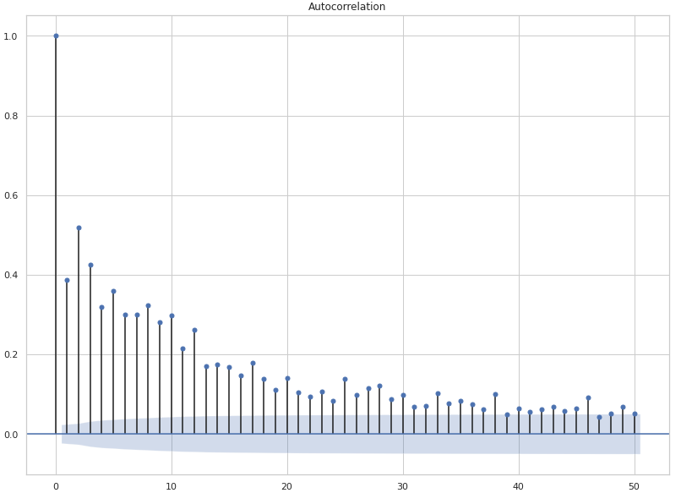
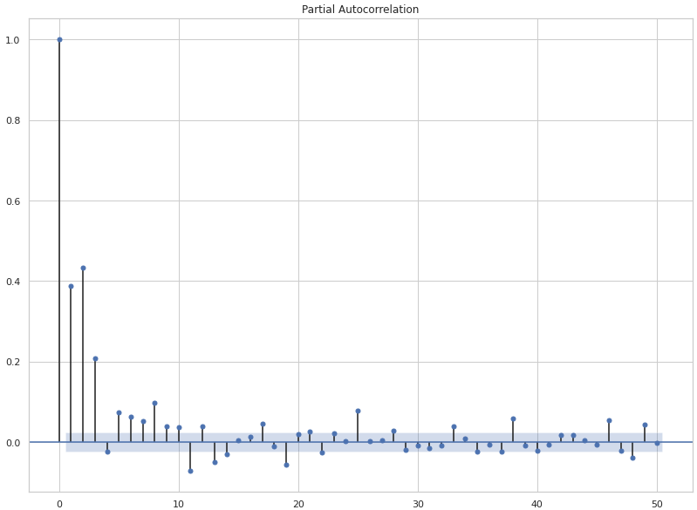

Corrélogrammes des résidus quadratiques
$$Rⅇsid_{t}^{2}≈σ_{t}^{2}$$
28

Slide 29
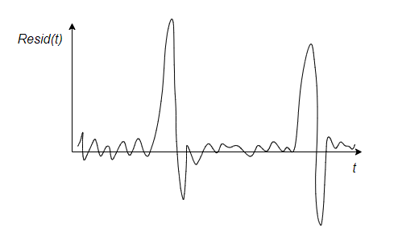




Modèle Autoregressive Conditional Heteroskedasticity "ARCH"
Les modèles ARCH sont utilisés pour décrire une variance volatile. « variation accrue de la variance ».
$$ε_{t} suit une loi normale$$
$${Resid}_{t}$$
$$σ_{t}$$
$${Resid}_{t−1}, ..,{Resid}_{t−p}$$
$${Resid}_{t}=ε_{t}.σ_{t}=ε_{t}\sqrt{α_{0}+α_{1}Rⅇsid_{t−1}^{2}+…+α_{p}Rⅇsid_{t−p}^{2}}$$
p : Le nombre de décalages des résiduels quadratique à inclure dans le modèle ARCH. On peut l’obtenir à partir du graph de ACF
29

Slide 30

Prédiction de la variance avec ARCH(3)
Après avoir appliqué le modèle pour plusieurs valeurs de p, il s’est avéré que p = 3 est le choix optimal.
RMSE = 4.569
30

Slide 31
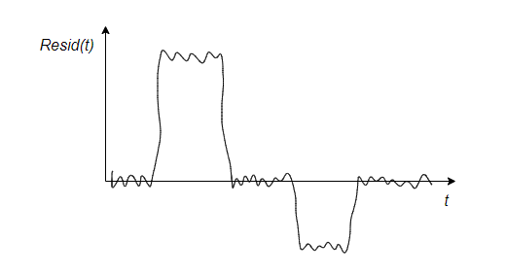





Modèle Generalized Autoregressive Conditional Heteroskedasticity "GARCH"
Les modèles GARCH sont utilisés pour décrire une variance volatile.
GARCH(p, 0) = ARCH(p)
$$ε_{t} suit une loi normale$$
$${Resid}_{t}$$
$${Resid}_{t−1}, ..,{Resid}_{t−p}$$
$$σ_{t}$$
$$σ_{t−1}, ..,σ_{t−q}$$
$${Resid}_{t}=ε_{t}.σ_{t}=ε_{t}\sqrt{α_{0}+α_{1}Rⅇsid_{t−1}^{2}+β_{1}σ_{t−1}^{2}+…+α_{p}Rⅇsid_{t−p}^{2}+β_{q}σ_{t−q}^{2}}$$
p : Le nombre de décalages des résiduels quadratique à inclure dans le modèle ARCH. On peut l’obtenir à partir du graph de ACF
q : Le nombre de décalages des variances à inclure dans le modèle GARCH. On peut l’obtenir à partir du graph de PACF
31

Slide 32
Prédiction de la variance avec GARCH(2, 2)
Après avoir appliqué le modèle pour plusieurs valeurs de p et q, il s’est avéré que p = q = 2 est le choix optimal.
RMSE = 7.157
32

Slide 33
Combinaison des modèles ARIMA(6, 1, 6) et ARCH(3)
RMSE Forecast = 1.837
33

Slide 34

Conclusion
05
34

Slide 35
Inférences Statistiques
ARIMA
Limites : ,,,
Lissage exponentiel
ARCH/GARCH
35

